Slide 1
PHÒNG GIÁO DỤC VÀ ĐÀO TẠO QUẬN LONG BIÊN
TRƯỜNG TIỂU HỌC GIA THỤY
Tập viết chữ hoa Z hoa (kiểu 2)

Slide 2
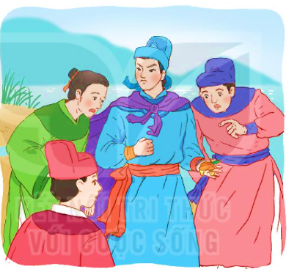
CHỮ HOA Z
Quan sát và nêu chiều cao, độ rộng của chữ hoa Z?
Chữ hoa Z gồm mấy nét?

Slide 3
Z
Chọn ý đúng nhất:
*Con chữ Z cỡ vừa cao mấy ô li ?
a) 4 ô li
b) 5 ô li
c) 6 ô li

Slide 4
Z
Chọn ý đúng nhất:
*Con chữ Z cỡ vừa rộng mấy ô li ?
a) 5 ô li
b) 4 ô li
c) 6 ô li

Slide 5
Z
Chọn ý đúng nhất:
*Con chữ Z gồm mấy nét?
a) 1 nét
Kết hợp của 3 nét cơ bản: cong trên, cong phải và lượn ngang.
b) 2 nét
c) 3 nét

Slide 6
Viết chữ hoa Z (cỡ vừa)

Slide 7
2,5 ôli
5 ôli
5 ôli
2,5 ôli
Con có nhận xét gì về độ cao và độ rộng của 2 chữ?

Slide 8
Viết chữ hoa Z (cỡ nhỏ)

Slide 9
Viết bảng con

Slide 10
VIẾT ỨNG DỤNG
Tǟần ZuǬ Tỏan là wgưƟ aζ hùng ηỏ ǇuĔ.
Chữ cái nào được viết hoa?
b. Khoảng cách giữa các chữ ghi tiếng như thế nào?
c. Những chữ cái nào cao 2.5 li ?
→ Chữ Z, T.
→ Khoảng cách giữa các chữ ghi tiếng là 1 con chữ o.
→ Chữ g, l, h.

Slide 11
LUYỆN VIẾT VỞ
Học sinh viết vào vở Tập viết

